Slide 1
SupCon-MPL-DP: Supervised Contrastive
Learning with Meta Pseudo Labels for
Deepfake Image Detection
Artificial Intelligence
Creating the Future
Busan National University
School of Computer Science and Engineering

Slide 2
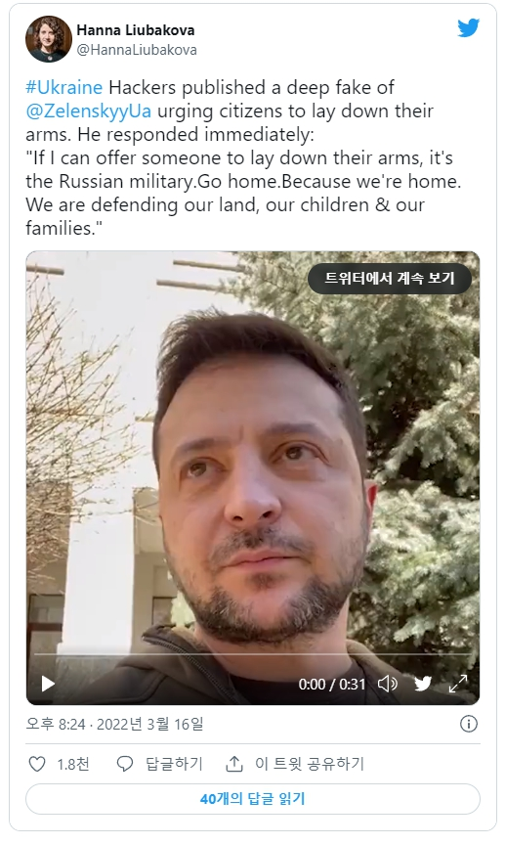
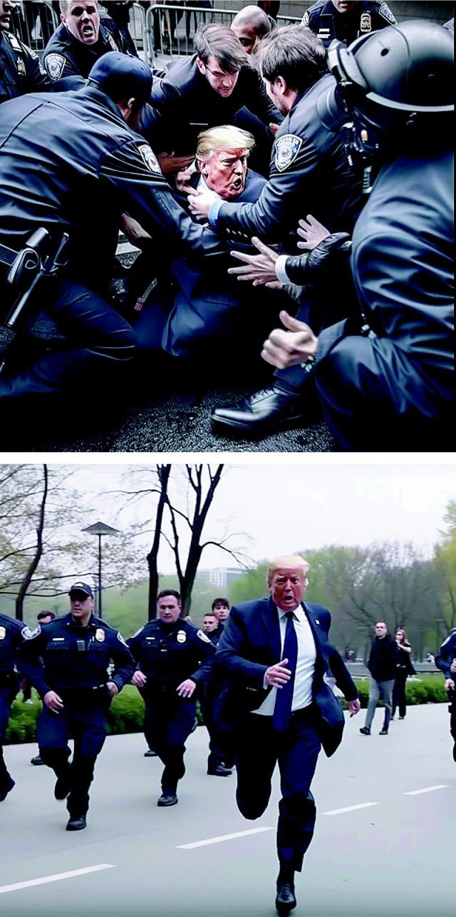
1
Research Purpose
기존의 딥페이크 검출 모델은 Known Domain의 딥페이크 검출에 초점을 두고 있음.
하지만 기존 딥페이크 검출 방법은 새로운 생성 모델의 딥페이크(Unknown Domain) 검출에 어려움이 있음.
또한 한정된 데이터만이 존재하기에 학습에 어려움이 있음.
딥페이크 데이터는 많지 않고, 라벨링 된 데이터보다 라벨링 되지 않은 데이터가 더욱 많이 존재함 : MPL
다양한 딥페이크 생성 모델이 개발됨에 따라 일반화된 딥페이크 검출 모델을 학습하는 것이 필요함 : Contrastive Learning

Slide 3
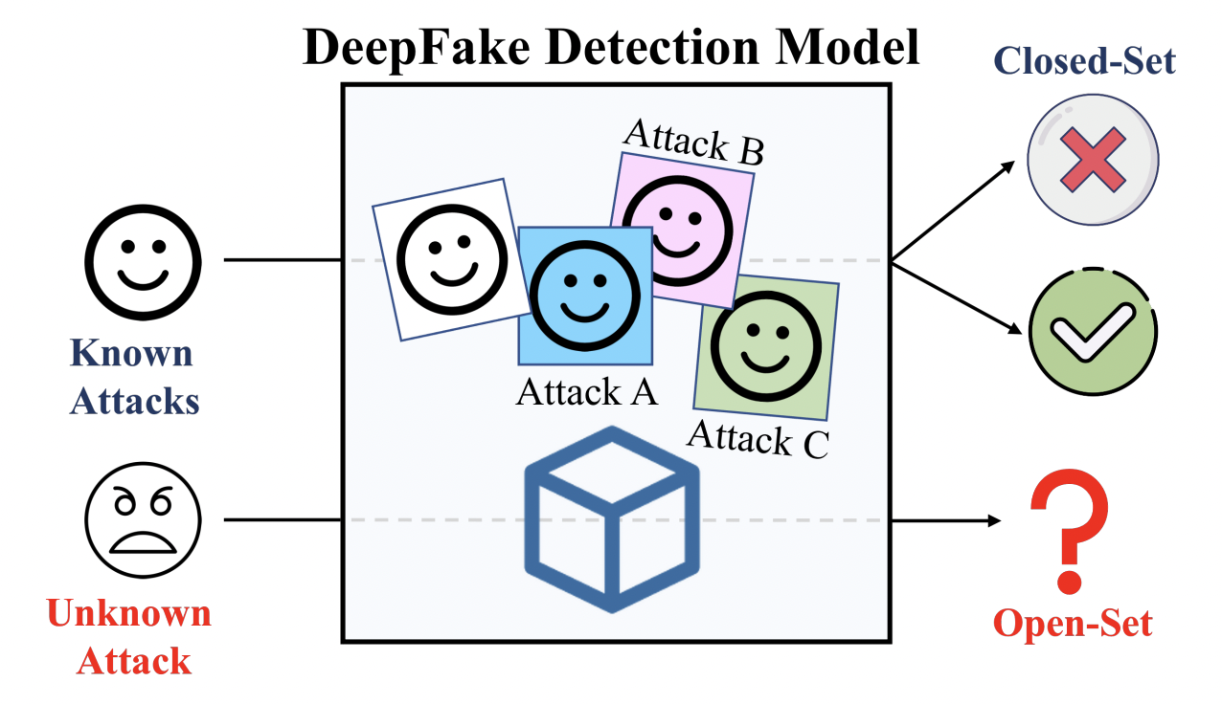
2
Definition of Domains
딥페이크는 크게 Known Domain과 Unknown Domain으로 구분할 수 있음.
Known Domain : 딥페이크 검출 모델 학습에 참여한 데이터와 연관된 생성 모델에서 생성한 딥페이크 이미지의 집합.
Unknown Domain : 딥페이크 검출 모델 학습에 참여한 데이터와 연관되지 않은 생성 모델에서 생성한 딥페이크 이미지의 집합.
딥페이크 생성 기술이 발달하고, 다양한 딥페이크 생성 모델이 개발됨에 따라 Unknown Domain의 딥페이크 검출 또한 중요한 문제로 대두됨.

Slide 4
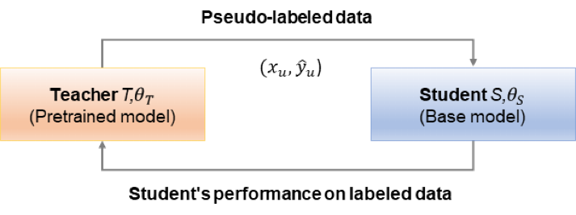
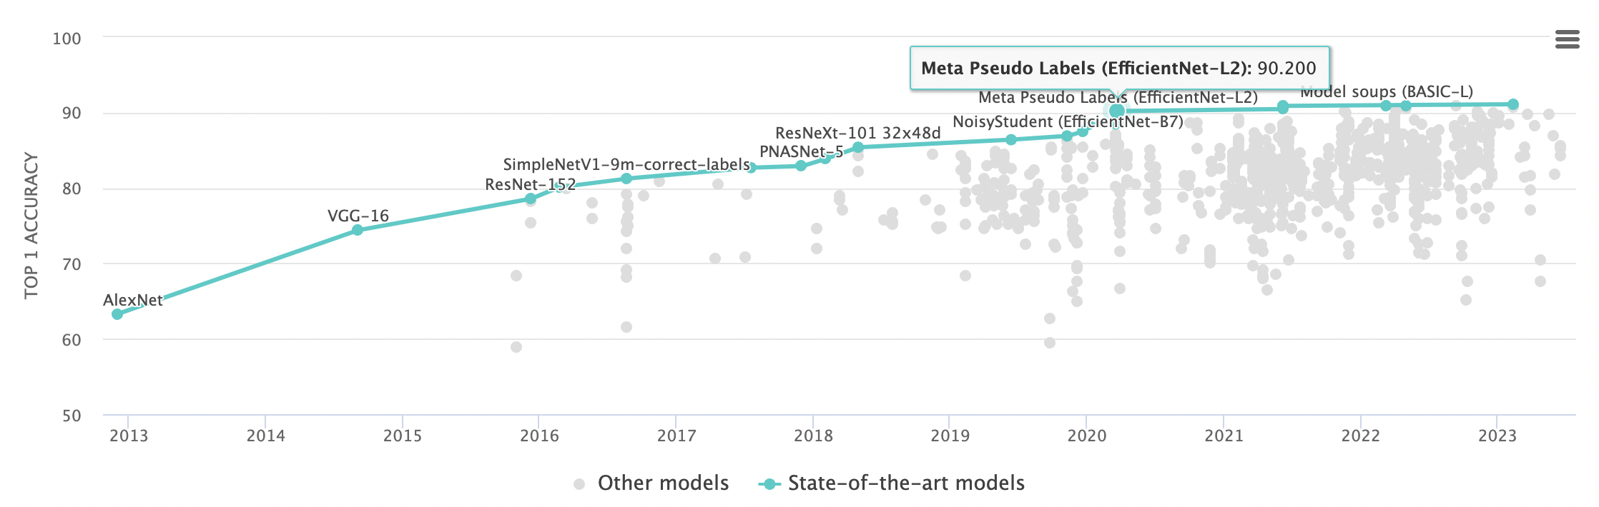
3
Meta Pseudo Labels
Meta Pseudo Labels는 ImageNet 데이터 평가에서 처음으로 Top-1 ACC 90%를 달성한 학습기법임.
Teacher model과 student model로 구성되며 각 모델이 서로에게 영향을 주며 학습함.
하지만 모델 2개가 동시에 학습하기에 resource가 많이 필요하다는 단점이 있음.

Slide 5
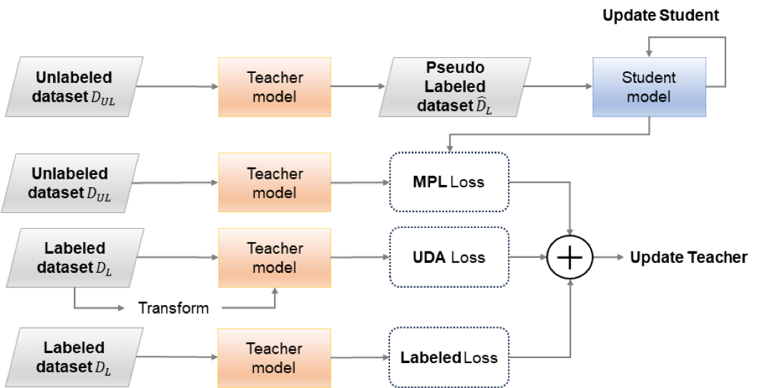
3
Meta Pseudo Labels
Meta Pseudo Labels (MPL)의 teache은 unlabeled images를 사용해 pseudo labels를 구성하여 student에게 inference함.
MPL의 student는 pseudo label을 사용해 학습하며, teacher은 unlabeled image를 통한 mpl loss와 student의 feedback factor, labeled image를 이용한 uda/labeled loss를 통해 학습함.
Evaluation은 finetuning을 거친 student model만을 사용해 진행함.

Slide 6
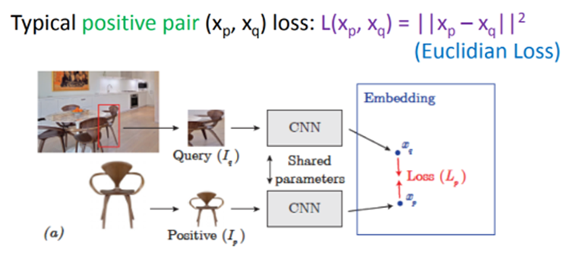
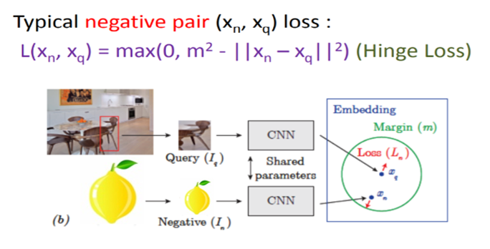
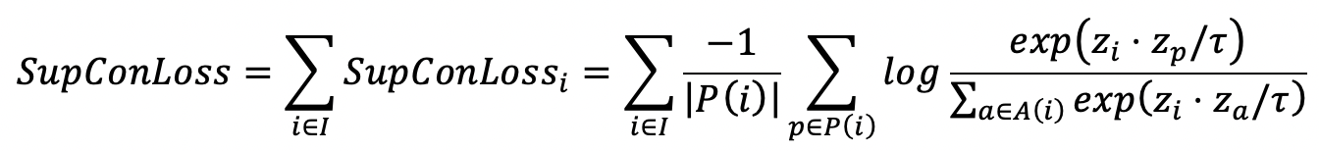
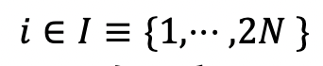
4
Superviesed Contrastive Learning
Contrastive Learning (CL)은 self-supervised learning의 한 예시로, feature space에서 positive pair 이미지들의 거리는 가깝게, negative pair의 이미지 간의 거리는 멀게 학습할 수 있도록 하는 기법임.
Supervised Contrastive Learning은 기존 CL에서 label의 값을 포함해 학습하여 기존 CL보다 더욱 높은 성능의 모델이 학습되도록 함.

Slide 7
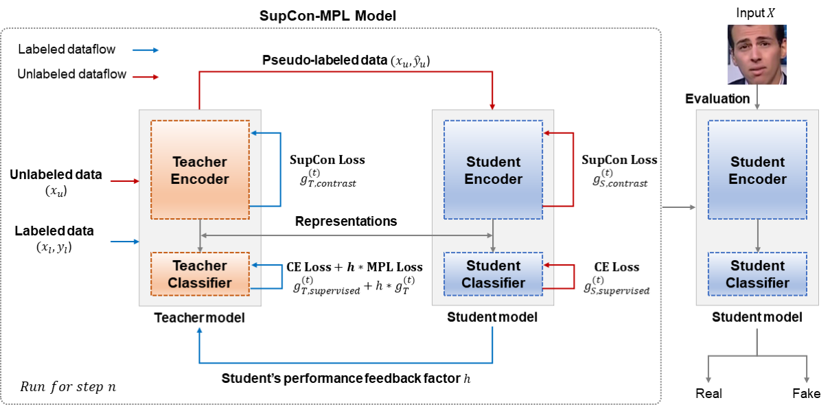
5
SupCon-MPL
SupCon-MPL은 Superviesd Contrastive Learning과 Meta Pseudo labels를 결합하여 기존 Contrastive Learning들이 많은 데이터를 통해 학습 해야하는 문제를 Meta Pseudo Labels로 해결함과 동시에, Meta Pseudo Labels 모델의 generalization 능력을 향상시킴.
Supervised Contrastive Learning 과정에서 기존 Meta Pseudo Labels의 Uda Loss와 유사한 학습이 이루어짐으로 Uda Loss는 더 이상 사용하지 않음.

Slide 8

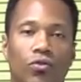
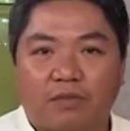

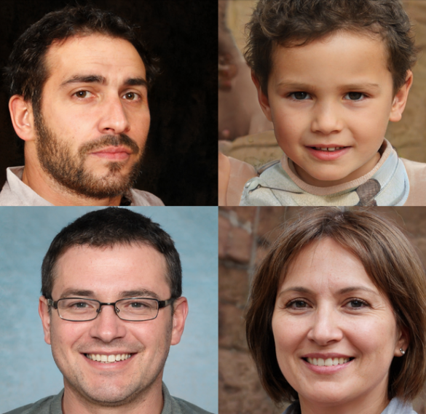


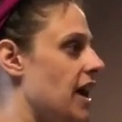

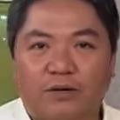


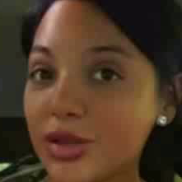
6
Experiment
Dataset
데이터셋은 딥페이크 생성 모델의 performance에 따른 1세대, 2세대, 3세대로 나뉨.
실험에는 현재 구할 수 있는 2세대까지의 딥페이크 데이터(FaceForensics++, DFDC, Celeb-DF, Celeb-A)와 유튜브 및 CelebA(real)을 사용함.
DFDC
FaceForensics
StyleGAN
Youtube

Slide 9
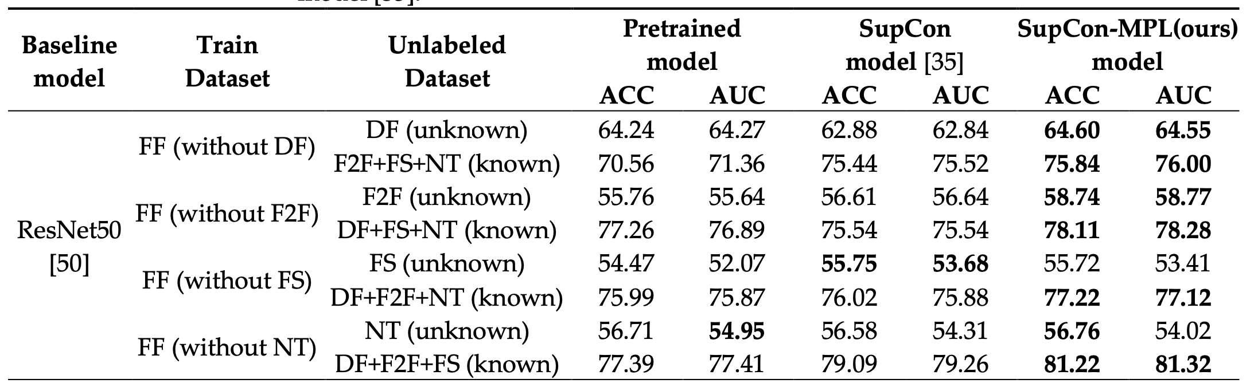
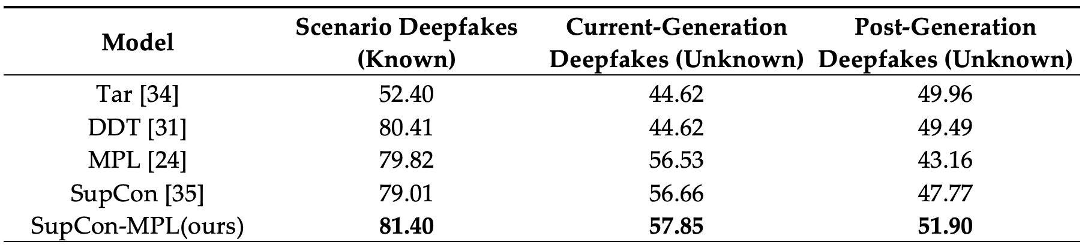
6
Experiment
Results
실험 결과 FaceForensics++를 사용한 결과(실험 1)와 모든 데이터를 섞어 Known/Unknown domain 검출 능력 인 일반화된 검출 모델 평가(실험 2)를 실험함.
실험 1과 실험 2에서 SupCon-MPL이 기존 딥페이크 검출 모델보다 일반화된 성능의 모델을 학습함을 확인함.

Slide 10
7
Conclusion
Conclusion & Future work
다양한 딥페이크 생성 모델의 발전으로 알려지지 않은 도메인의 딥페이크를 검출하는 일반화된 딥페이크 탐지 모델이 중요해짐.
SupCon-MPL은 MPL과 Supervised Contrastive Learning을 사용하여 모든 도메인에서 다른 모델보다 우수한 성능을 보임.
Future works는 차세대 딥페이크의 검출 성능을 향상과 SupCon-MPL의 훈련 비용을 줄이는 부분에 중점을 둘 계획임..

Slide 11
Questions and Answers
Thank you

